Slide 1
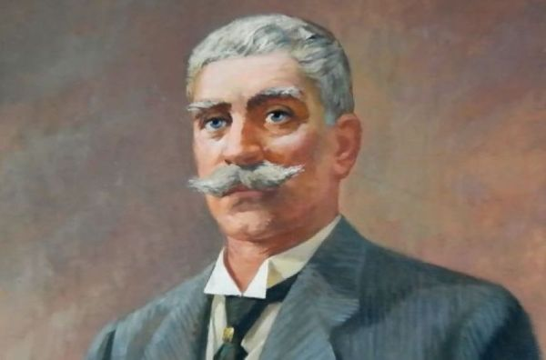
Вазовата България
Автори: Тихомира Демирева и Лора Делчева от ОУ,,Иван Вазов‘‘ гр. Харманли

Slide 2
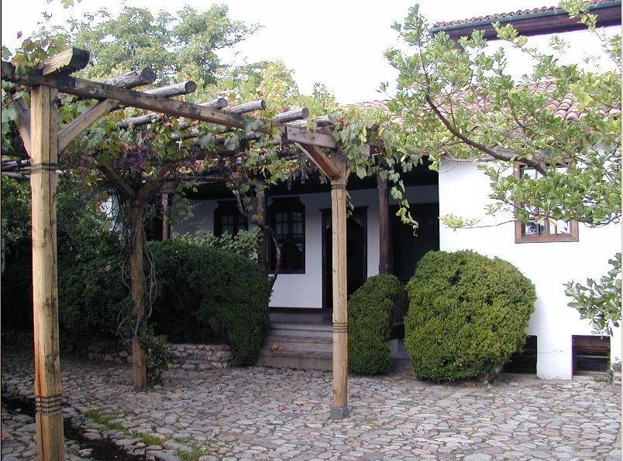
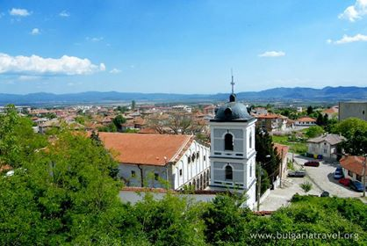
Сопот
Здравейте! Ние сме Тихомира и Лора. Натиснете , за да прочетете къде е израстнал Иван Вазов.
Роден през 1850 година в китното задбалканско градче Сопот, израснал сред дивната природа, Иван Минчов Вазов още от дете се възхищава от неповторимите гледки, изпълва се с благоговение пред величието на Стара планина и истински обиква българското. Строгата патриархална атмосфера, която цари в дома му, изгражда неговия характер.
тук

Slide 3
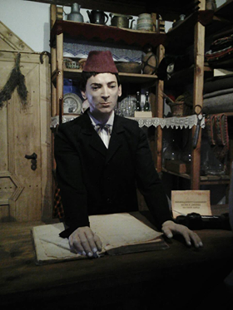
Минчо Вазов – баща на Иван Вазов
Баща му е заможен търговец, изискващ от сина си да продължи семейната традиция. Но плановете на младия Иван са доста по-различни.
Още от дете се увлича от писането, от родната реч, приказките, пословиците и поговорките и проявява жив интерес към литературните занимания.
В следващите два слайда ще Ви разкажем за родителите на Иван Вазов.

Slide 4
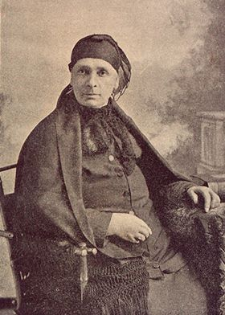
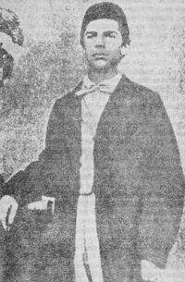
Съба Вазова – майка на Иван Вазов
Срещнал съпротивата на баща си, той открива съмишленик в лицето на своята майка – Съба, която плътно застава до първородния си син, подкрепяйки го в първите му поетични опити. Майката на Вазов изиграва особено важна роля за формирането на неговата силна личност. В знак на признателност, поетът се прекланя пред своята майка, посвещавайки й наситеното с много емоции стихотворение „Майка ми“:

Slide 5
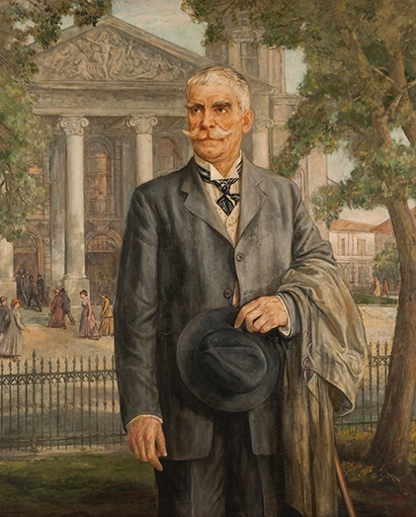
,,Под игото“
Както повечето от Вас знаят, най-известният роман на Иван Вазов е ,,Под игото“.

Slide 7
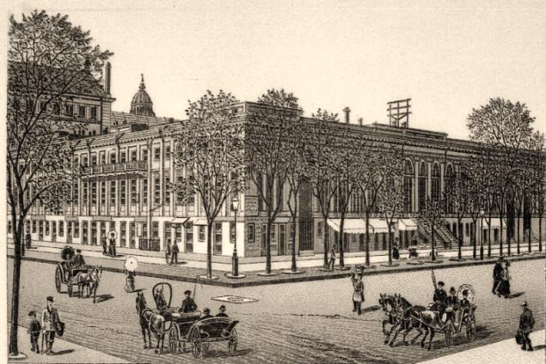
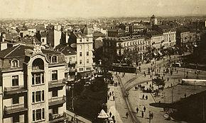
Създаден
Издаден
1894г.
,,Под игото“ е първият български роман. Той е написан през 1887-1888г. в Одеса. Издаден е през 1894г. в България.
1887-1888г.
Одеса
България

Slide 8
Най-известни сред тях са ,,Аз съм българче“, ,,Де е България“, и ,,Опълченците на Шипка“.
Освен ,,Под игото“ и своите разкази, Иван Вазов е написал и много стихотворения.

Slide 9
АЗ СЪМ БЪЛГАРЧЕ
Аз съм българче и силна
майка мене е родила;
с хубости, блага обилна
е родината ми мила.
Аз съм българче. Обичам
наште планини зелени,
българин да се наричам -
първа радост е за мене.
Аз съм българче свободно,
в край свободен аз живея,
всичко българско и родно
любя, тача и милея.
Аз съм българче и расна
в дни велики, в славно време,
син съм на земя прекрасна,
син съм на юнашко племе.

Slide 10
Де е България
Питат ли ме де зората
ме й огряла първи път,
питат ли ме де й земята,
що най-любя на светът.
Тамо, аз щь отговоря,
де се белий Дунав лей,
де от изток Черно море
се бунтува и светлей;
тамо, де се възвишава
горда Стара планина,
де Марица тихо шава
из тракийска равнина,
там, де Вардар през полята
мътен лей се и шуми,
де на Рила грей главата
и при Охридски вълни.
Там, де днес е зла неволя,
де народа й мъченик,
дето плачат и се молят
се на същият язик.
Там роден съм! Там деди ми
днес почиват под земля,
там гърмяло тяхно име
в мир и в бранните поля.
До чукарите Карпатски
е стигнала тяхна власт
и стените Цариградски
треперали са тогаз.
Вижте Търново, Преслава-
тие жални съсипни:
на преминалата слава
паметници са они!
Българио, драга, мила,
земля пълна с добрини,
земля, що си ме кърмила,
моят поклон приемни!
Любя твоите балкани,
твойте реки и гори,
твойте весели поляни,
де бог всичко наспори;
твойте мъки и страданья,
твойта славна старина,
твойте възпоминанья,
твойта светла бъднина.
Дето ази и да трая -
за теб мисля и горя,
в теб родих се и желая
в теб свободен да умра

Slide 11
Сега ще Ви зададем няколко въпроса, за да видим колко добре сте разбрали презентацията.

Slide 12
В кой град е роден Иван Вазов?
А) Карлово
Б) Казънлък
В) Сопот

Slide 13
Кога и къде Иван Вазов създава своя първи роман?
А) 1894г., Одеса
Б) 1887-1888г., Одеса
В) 1887-1888г., България

Slide 14
Кои от изброените произведения са на Иван Вазов?
А) ,, Хайдути“ и ,, Тих бял Дунав“
Б) ,,Аз съм българче “ и ,, Радецки“
В) ,,Де е България “ и ,,Родила е мене мама… “

Slide 15
БЛАГОДАРИМ ВИ ЗА ВНИМАНИЕТО!

